Slide 1
小目標① 健康管理・衛生管理に関することを身につける
学習２
災害時に想定される
衛生問題について

Slide 2
学習２
②災害時に衛生を保つ方法を考える。

Slide 3
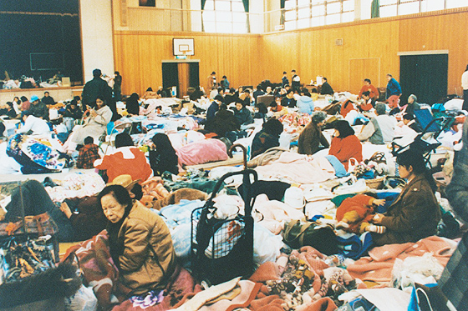
はんしんあわじだい さい じょ
阪神淡路大しん災のひなん所の様子
出典：神戸市ウェブサイト
https://www.city.kobe.lg.jp/a44881/bosai/disaster/earthquake01/earthquake03/22_hinanjo/22_05.html

Slide 4
☆ミッション
じょ かん
ひなん所をせいけつにして、感せんしょうをふせごう。
[せってい]
・大きな地しんが起きて、家族（父、母、あなた、妹）で
ひなん所にひなんしてきました。
・電気、水、ガスは止まっています。
・外は晴れています。
・かぜ気味のひなん者もいるようです。
・ごはんを食べ終わった後なので、ゴミも出ています。

Slide 5
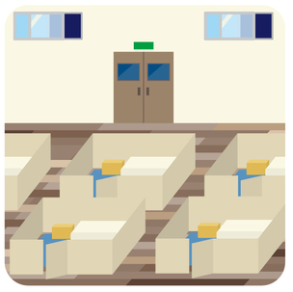
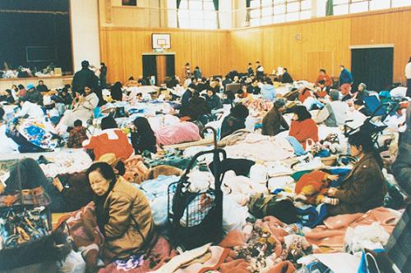

☆ミッション
じょ かん
ひなん所をせいけつにして、感せんしょうをふせごう。
出典：神戸市ウェブサイト
https://www.city.kobe.lg.jp/a44881/bosai/disaster/earthquake01/earthquake03/22_hinanjo/22_05.html

